Slide 1


VI Международная выставка и конференция
«АтомЭко-2012»
Изменение деятельности предприятия
ГУП МосНПО «Радон»
после принятия Федерального закона №190-ФЗ
«Об обращении с РАО и о внесении изменений в отдельные законодательные акты РФ»
Докладчик: генеральный директор ГУП МосНПО «Радон»
П. П. Невейкин

Slide 2
Договорная работа
«Заказчик обязуется передать радиоактивные отходы и оплатить комплекс работ, включающий: перевозку, переработку, кондиционирование (приведение к критериям приемлемости), размещение на временное хранение на срок, согласованный с Исполнителем (для последующей передачи РАО Заказчику либо Национальному оператору), а Исполнитель обязуется выполнить согласованный комплекс работ».
«Выполняя условия настоящего Договора, Стороны констатируют, что в соответствии со ст. 9 Федерального закона №190-ФЗ «Заказчик является собственником РАО до момента передачи их Национальному оператору».

Slide 3
Договорная работа
Вопросы требующие нормативного обеспечения:
В случае ликвидации радиационно-аварийных ситуаций (трубы на стройке, купюры в банке и т. д.) кто собственник РАО? Кто будет сдавать эти отходы Национальному оператору?
Как возвращать собственнику принятые ОИИИ? (ОИИИ должны быть переданы Национальному оператору на захоронение или для переработки организации-изготовителю закрытого ИИИ по согласованию с органом госрегулирования безопасности?)

Slide 4
Финансовое обеспечение деятельности по обращению с РАО
Статья 22. Финансовое обеспечение деятельности по обращению с радиоактивными отходами осуществляется за счет средств федерального бюджета, средств бюджетов субъектов Российской Федерации, средств местных бюджетов, средств специального резерва, собственных средств или привлеченных средств юридических лиц, средств физических лиц, а также иных не запрещенных законодательством Российской Федерации источников.
Не определены источники и порядок финансирования работ по обращению с РАО для специализированных организаций, оказывающих услуги по сбору, вывозу РАО из госучреждений и казенных предприятий, а также их переработке с целью приведения в соответствие с критериями приемлемости (заключение коммерческих договоров с производителями РАО, выделение средств из федерального бюджета, бюджетов субъектов РФ, местных бюджетов и т. д.).

Slide 5
Транспортирование РАО
Принятие данного закона не внесло изменений в деятельность по перевозке РАО. В то же время законом введено новое понятие: «Очень низкоактивные РАО», при перевозке которых, очевидно, должны быть снижены требования по обеспечению безопасности, но на сегодняшний день каких-либо подзаконных документов в Российской Федерации не выпущено, как и не определён федеральный орган исполнительной власти, уполномоченный на установление тарифов на различные виды работ по обращению с РАО.
Таким образом, в РФ продолжают действовать Федеральные нормы и правила, регулирующие обращение с РАО при их перевозке, вышедшие ранее.

Slide 6
Радиационный контроль
С целью реализации положений 190-ФЗ считаем необходимым разработку подзаконных актов в виде нормативных документов (регламента, норм, правил), устанавливающих четкие требования к проведению радиационного контроля про обращении с радиоактивными отходами, его параметрам и периодичности. Эти нормативные документы должны раздельно регламентировать требования:
- к хранению РАО;
- долговременному хранению РАО;
- захоронению РАО.
В требованиях к захоронению РАО необходимо установить критерии, предшествующие снятию с контроля захороненных отходов, т. е. окончания обязательного радиационного контроля. Эти критерии должны гарантировать непревышение установленных пределов доз для критической группы населения.

Slide 7
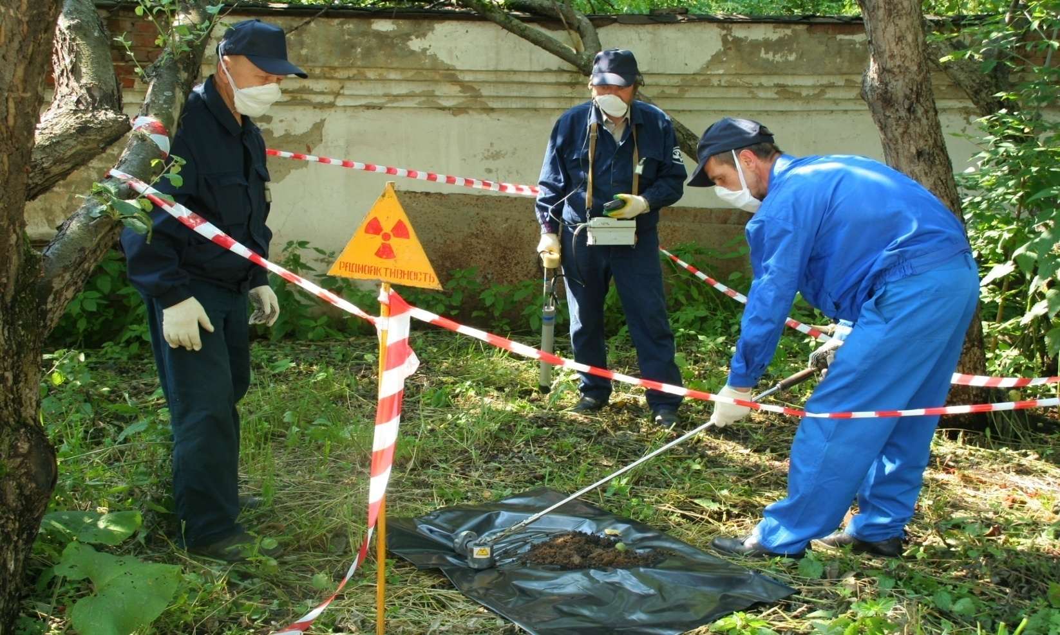
Радиационный контроль

Slide 8
Переработка РАО
Более 50 лет «Радон» служил конечным пунктом для размещения РАО, но с момента принятия Закона «Радон» сам стал «передаточным звеном» от «поставщика» к конечному пункту захоронения у «Национального оператора». Отсюда появились дополнительные сложности в юридических и финансовых отношениях в цепочке ПРОИЗВОДИТЕЛЬ – СПЕЦИАЛИЗИРОВАННАЯ ОРГАНИЗАЦИЯ – НАЦИОНАЛЬНЫЙ ОПЕРАТОР.
«Производителю» раньше приходилось платить за РАО только один раз «спецорганизации». Сегодня, в соответствии с требованием Закона, он должен будет платить еще и «Национальному оператору» за размещение на захоронение конечного продукта переработки. Появляется реальная экономическая заинтересованность «производителя» в «специализированной организации», способной не только привести РАО к критериям приемлемости, установленным к конечным формам РАО, и пригодным к сдаче на захоронение «Н.О.», но и заметно сократить объемы конечного продукта переработки для снижения затрат при оплате их захоронения.

Slide 9
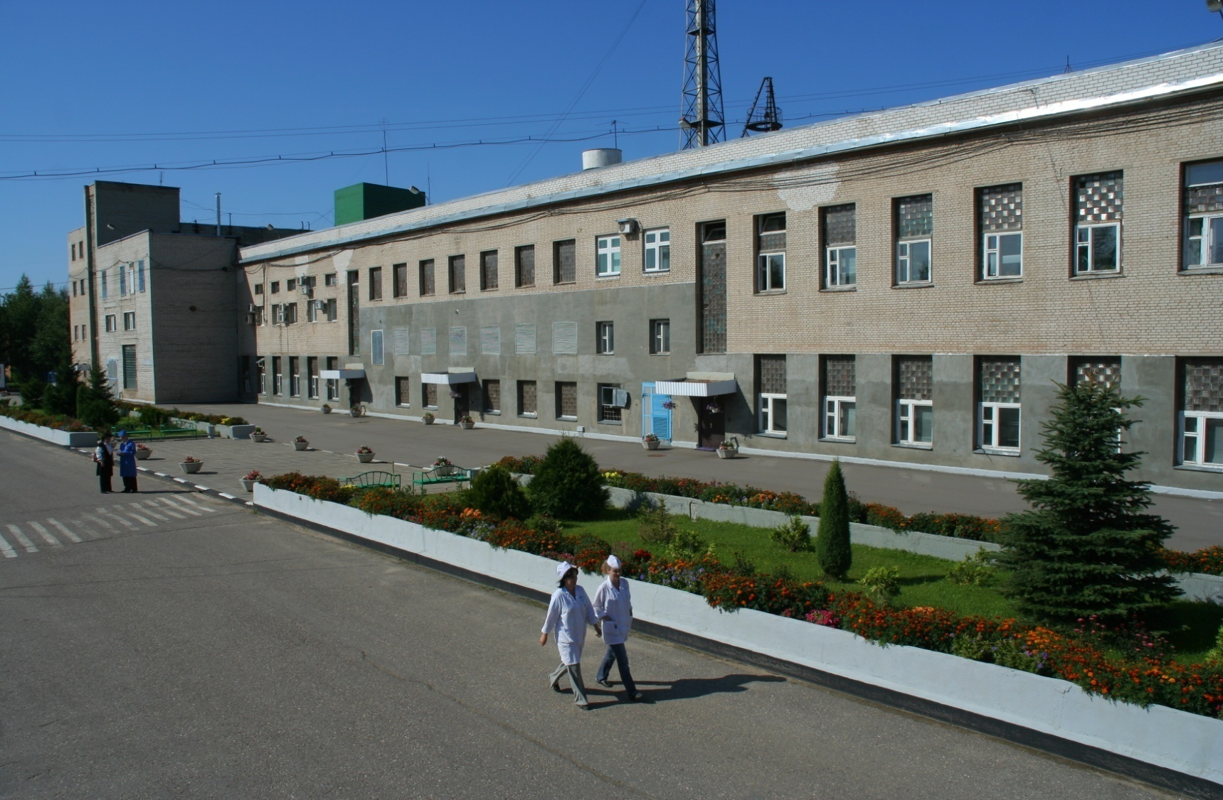
Переработка РАО

Slide 10
Обеспечение безопасного хранения РАО
В основе многих положений Закона 190-ФЗ лежит разграничение объектов и процедур между режимом ″хранение РАО″ и режимом ″захоронение РАО″. Такое разграничение обусловлено наличием либо отсутствием намерения извлекать размещённые отходы.
Все объекты полигона РАО НПО ″Радон″, построенные до начала 2000-х годов, предназначались для захоронения РАО. Именно с этим назначением и было создано предприятие в начале 1960-х годов, как станция по переработке и захоронению радиоактивных отходов. В конце 1990-х годов все существующие объекты были переименованы в хранилища, такой же статус присваивался новым сооружениям. Таким образом, только в 7-ми относительно недавно построенных хранилищах (из общего числа 41) отходы размещались в кондиционированной форме с использованием сертифицированных контейнеров, что, по проектному замыслу, может облегчить проведение операций по извлечению РАО.

Slide 11
Закон 190-ФЗ. Статья 3. Основные понятия, используемые в настоящем Федеральном законе. Часть 1
10) пункт долговременного хранения радиоактивных отходов - пункт хранения радиоактивных отходов, срок эксплуатации которого определен проектом, но порядок вывода из эксплуатации и меры по выводу из эксплуатации которого не предусмотрены;
11) пункт временного хранения радиоактивных отходов - пункт хранения удаляемых радиоактивных отходов, проектом которого определен срок его эксплуатации и предусмотрены порядок вывода из эксплуатации и меры по выводу его из эксплуатации;
15) пункт размещения особых радиоактивных отходов - природный объект или объект техногенного происхождения, содержащие особые радиоактивные отходы, не изолированные от окружающей среды, либо объект, содержащий особые радиоактивные отходы, срок изоляции которых от окружающей среды не установлен;
16) пункт консервации особых радиоактивных отходов - природный объект или объект техногенного происхождения, в которых содержатся особые радиоактивные отходы, имеются барьеры для обеспечения безопасности, изолирующие радиоактивные отходы от окружающей среды в течение определенного соответствующим проектом срока эксплуатации указанных объектов.

Slide 12
Обеспечение безопасного хранения РАО
Статус действующего полигона наиболее близок к статусу ″пункт долговременного хранения РАО″ согласно формулировке Закона 190-ФЗ. Порядок и меры по выводу полигона из эксплуатации не предусмотрены никакими документами. Более того, не существует как такового проекта всего пункта хранения. Новые хранилища строились последовательно, по мере необходимости, согласно отдельным решениям. Срок эксплуатации всего пункта также не определён. Никакие планы в отношении извлечения и перевозки РАО куда-либо в другое место до настоящего времени не прорабатывались даже концептуально.
Другой возможный статус полигона - ″пункт консервации особых РАО″. Но для этого требуется установить, что размещённые РАО относятся к особым РАО.

Slide 13
Обеспечение безопасного хранения РАО
Прямое применение положений Закона к полигону НПО "Радон" может привести к тому, что на одной промплощадке будут существовать три объекта с разным статусом:
- пункт размещения особых РАО (старые объекты с первичным консервирующим покрытием);
- пункт консервации особых РАО (старые объекты с долгосрочным покрытием);
- пункт долговременного хранения РАО (новые хранилища).

Slide 14
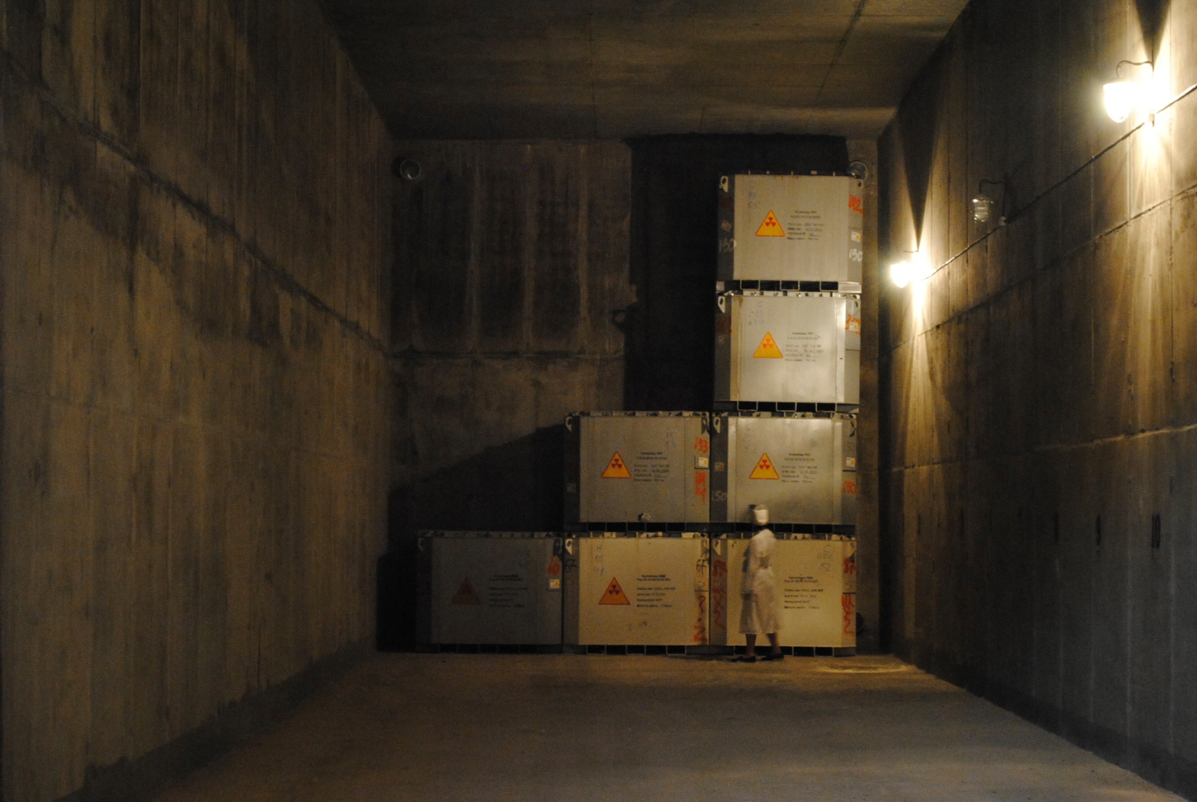
Обеспечение безопасного хранения РАО

Slide 15
Основные стратегические подходы по эксплуатации и развитию полигона РАО НПО «Радон» в связи с принятием Закона 190-ФЗ
1. Доведение изолирующих свойств объектов полигона до практически абсолютных. Задача диктуется необходимостью обеспечения должного уровня безопасности полигона на длительную перспективу и с учётом возможного ужесточения нормативных требований в будущем.
2. Эксплуатация полигона должна осуществляться с учётом его возможного преобразования в пункт захоронения РАО.
3. Решение задачи улучшения эксплуатационных качеств полигона можно и следует совместить с задачей рационального использования занимаемой территории. Площадка, занимаемая старыми хранилищами после проведения работ по модификации грунтов и укреплению основания, может быть использована для создания сооружений 2-го яруса и последующей консервации всего комплекса объектов. Соответствующий опыт есть в зарубежной практике.

Slide 16
Основные стратегические подходы по эксплуатации и развитию полигона РАО НПО «Радон» в связи с принятием Закона 190-ФЗ
4. Все работы по совершенствованию инженерных барьеров хранилищ, дренажной сети, консервации объектов должны проводиться на основе полномасштабного проекта и долгосрочной программы эксплуатации всего полигона.
5. Конструкции новых сооружений и техника кондиционирования РАО подлежат совершенствованию с задачей применения рациональной системы инженерных барьеров для РАО каждого вида в зависимости от степени их радиологической опасности. В частности, подлежит проработке проблема обращения с очень низкоактивными РАО.

Slide 17
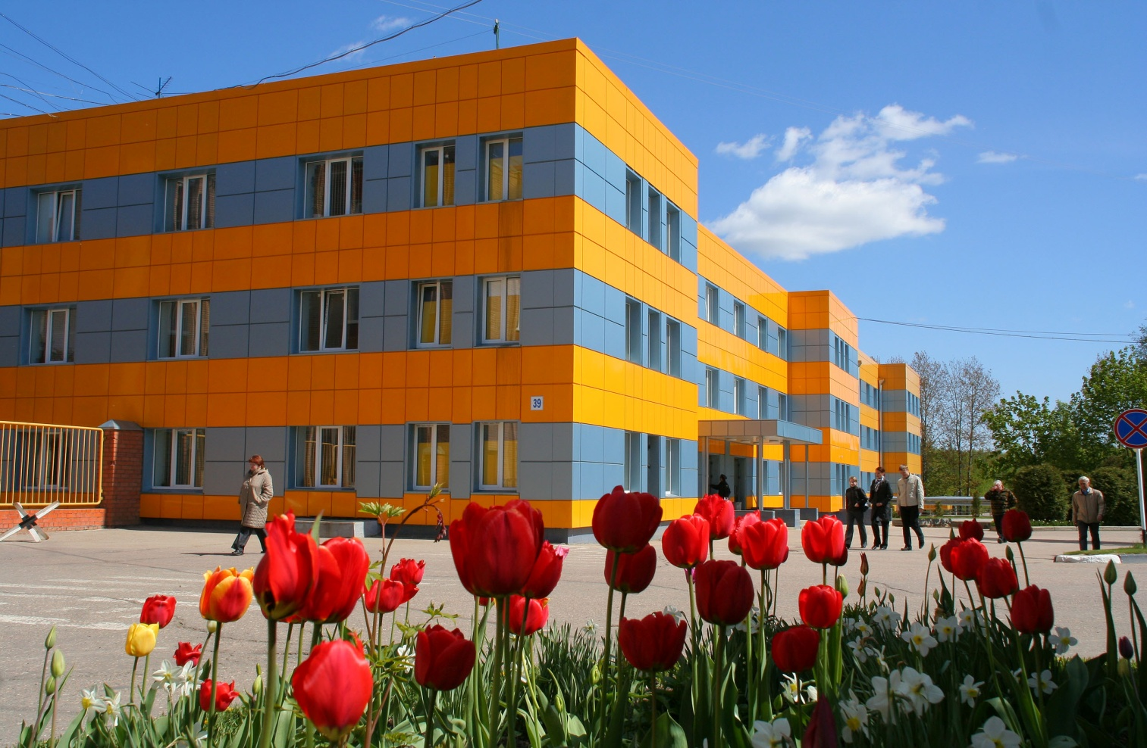
Спасибо за внимание!

